Slide 1
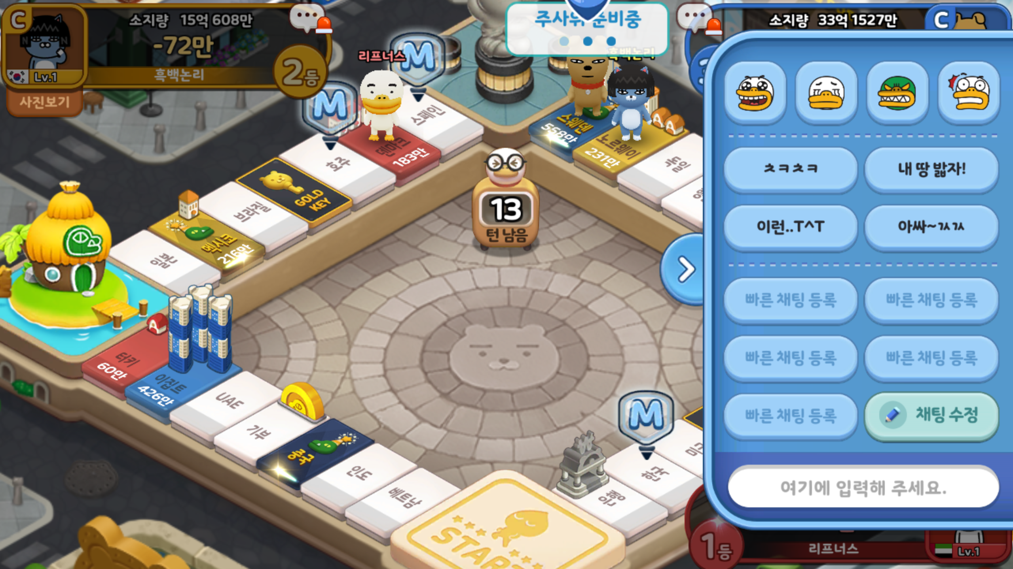
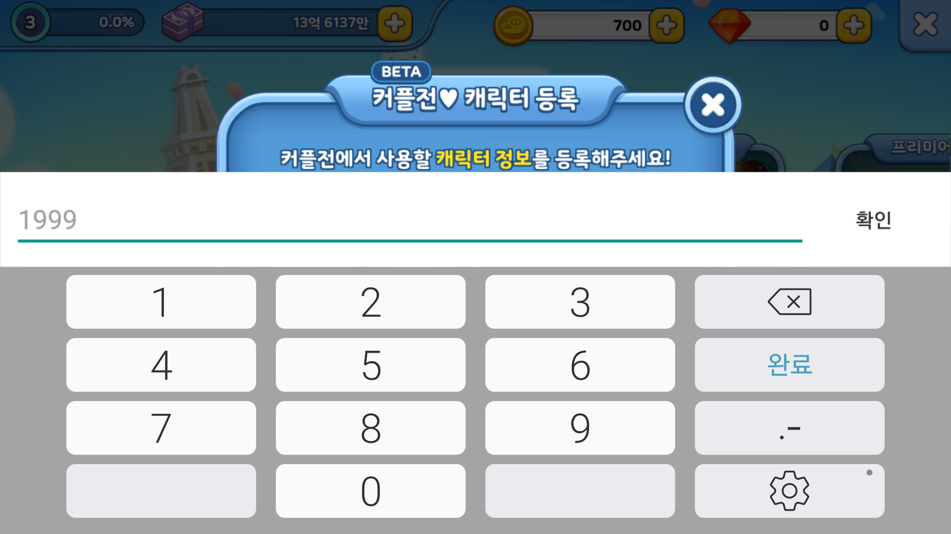
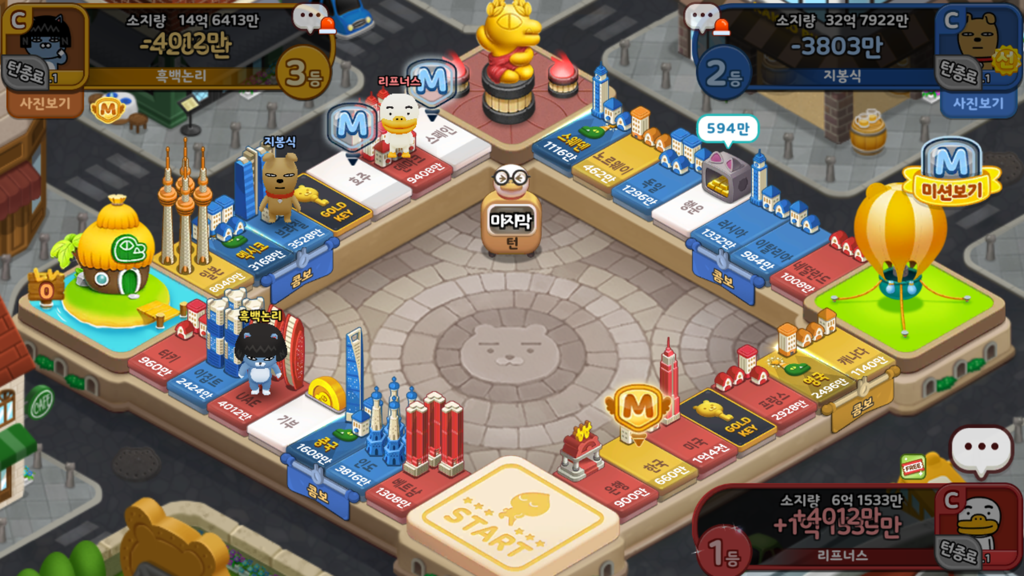
프랜즈마블 KAKAO
유저 간 채팅
자주 사용하는 멘트들을 매크로로 등록하여 빠르게 입력
가로스크린 키보드 사용시 화면의 70%를 가림
화면의 모서리 부분에 각 유저 정보 표현
채팅 메시지도 이곳에 표시, 채팅 입력도 이곳에서 함

Slide 2
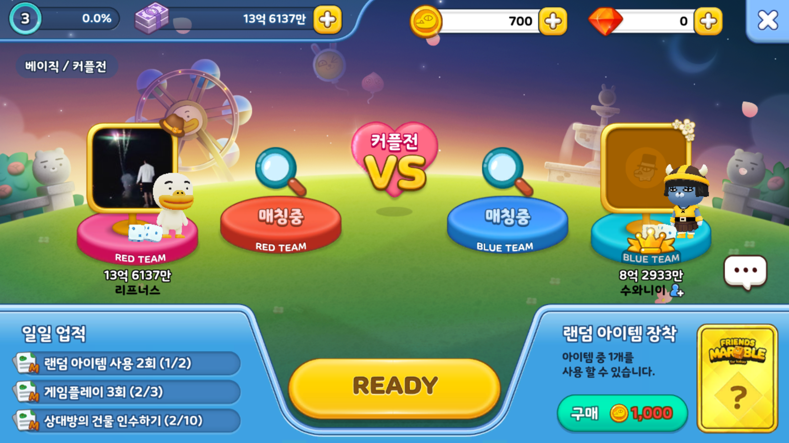
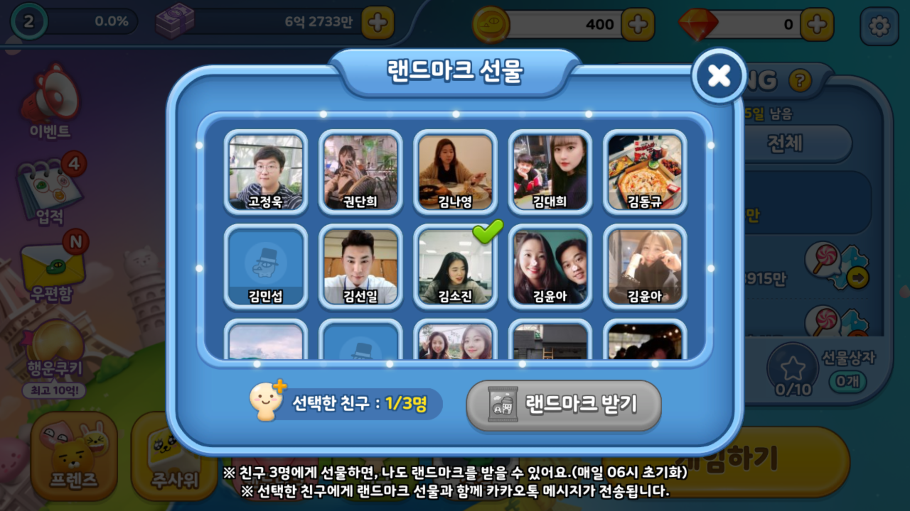
프랜즈마블 KAKAO
소셜 데이터와 연계
사용자 대기 창
오프라인 친분이 있는 유저들 간 경쟁심 유발
받는사람 입장에서는 스팸으로 느껴질 수 있음
카카오톡 유저와 연계

Slide 3
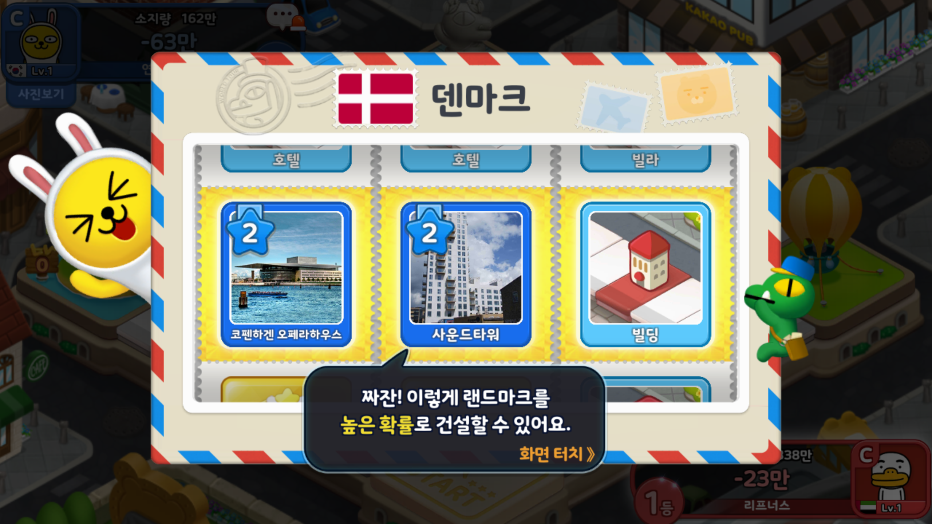
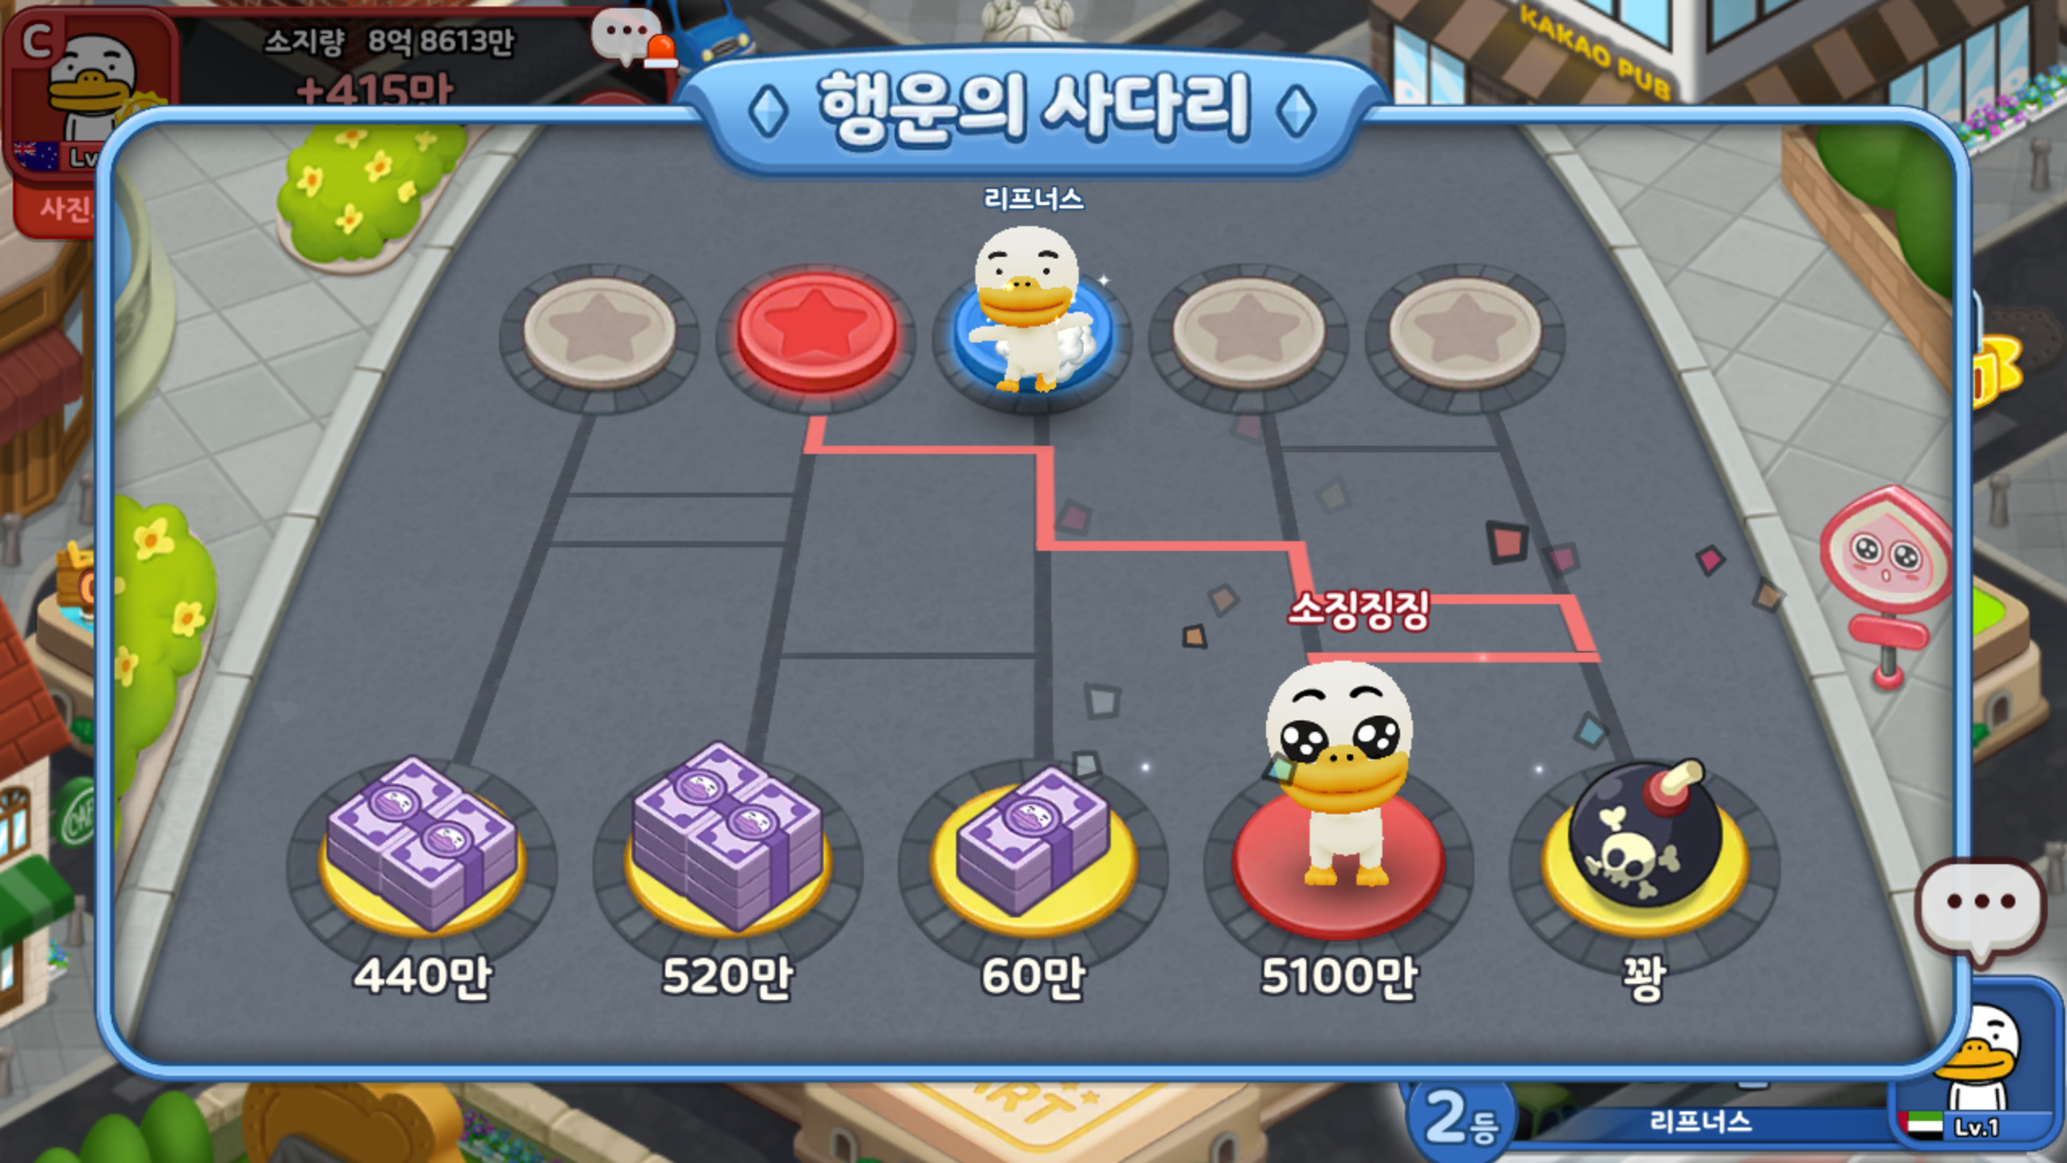
프랜즈마블 KAKAO
레이아웃
튜토리얼 대화창이 뜰때마다 해당 부분을 반드시 터치해야함
미니게임은 동일화면의 새로운 윈도우에서 진행
게임 중 접속이 끊긴 유저는 자동조종모드로 전환

Slide 4
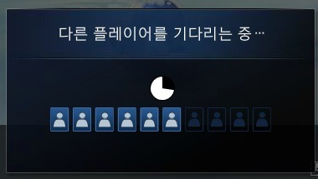
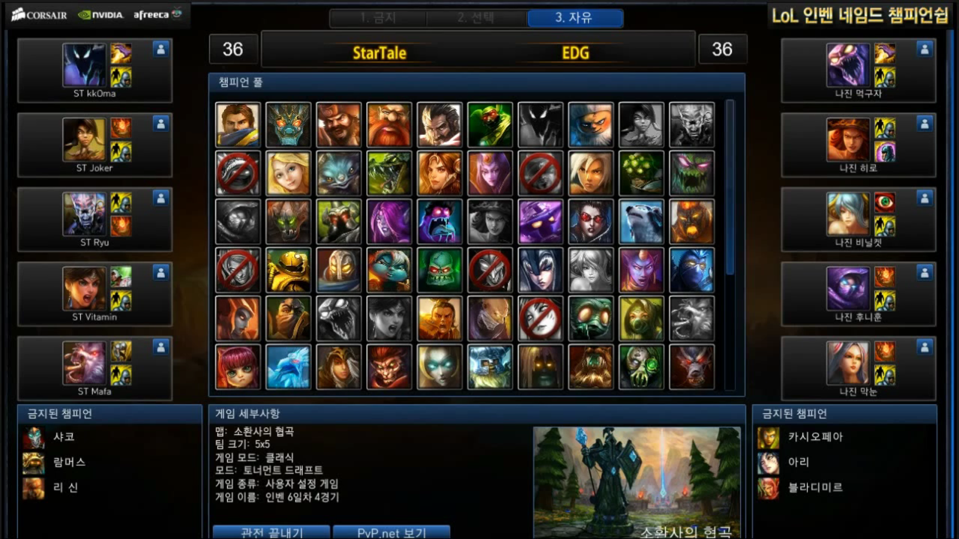
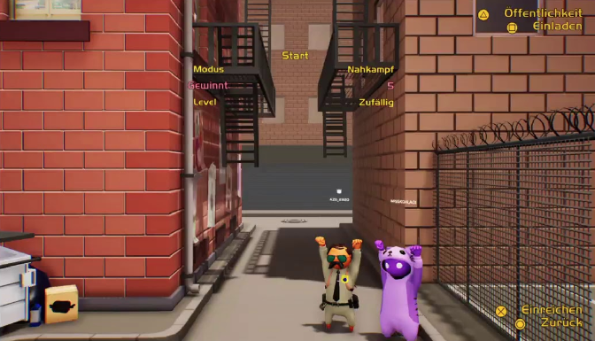
대기창
오바워치 뿌실 수 있다
수준이 비슷한 유저들을 자동으로 매칭. 일정 시간을 대기해야 함.
대기창에서 커스터마이징 가능. 모든 유저가 양 손을 위로 드는 모션을 취하면 게임이 시작

Slide 5
커스터마이징

